Slide 1
삿갓 검객
2022180013 민준홍

Slide 2
1. 게임 컨셉
핵심 컨셉
어둠 속에서 펼쳐지는 실루엣 검객들의 화려한 액션입니다.
대쉬 및 패링이라는 기술을 넣고 캐릭터 색다른 기술로 더욱 화려하게 만들 생각입니다
재미 요소
1 vs 1 대결을 통해 승리를 하기 위해 승부욕을 불태우는 재미
대쉬나 패링 같은 숙련도가 필요한 기술을 연습하는 과정자체에 재미

Slide 3
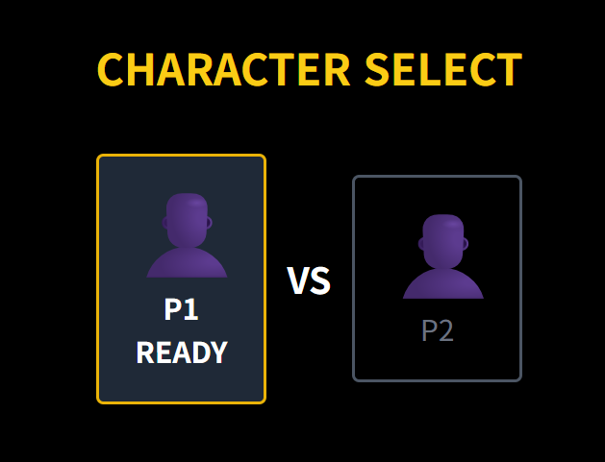
2. 예상 게임 진행 흐름(1/２)
캐릭터 선택
플레이어1,2 는 캐릭터 선택창에서 캐릭터를 선택한다.
캐릭터는 단검을 든 캐릭터와 장검을 든 캐릭터 2개가 존재한다.
이미지 1

Slide 4
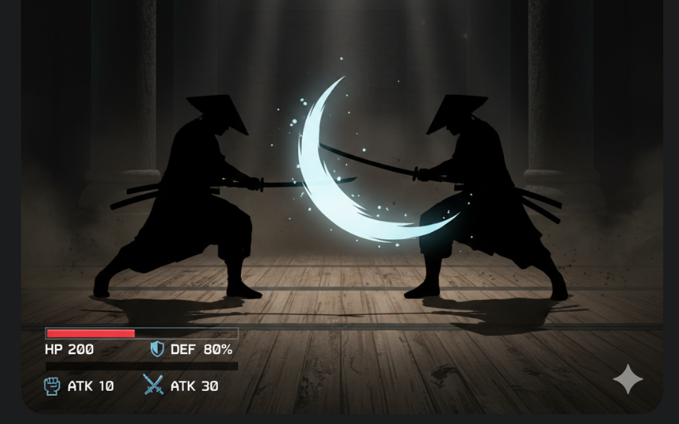
2. 예상 게임 진행 흐름(2/2)
1 vs 1 대전
선택한 캐릭터끼리 맞붙는다.
캐릭터가 같다면 진정한 실력으로 승부 본다
승리 조건은 3판 2승이다.
이미지 2

Slide 5
3. 개발 일정
주차 | 핵심 과업 | 달성목표
1 | 기획 확정 및 개발 환경 구축 | 프로젝트 세팅 완료
2 | 캐릭터 생성 및 키보드 이동 구현 | 검을 들고 맵 이동/공격/점프
3 | 플레이어 액션 구현 | 강한공격/방어/대쉬 액션
4 | 충돌판정 구현, 넉백 | 충돌판정 구현
5 | 패링 | 패링구현
6 | 맵, UI 구현 | 맵 구현 및 UI 상호작용
7 | 기본 대전 시스템 구현 | 대전 시스템 구현
8 | 전체 플레이 테스트 및 밸런스 조정 | 난이도 조절
9 | 최종 버그 수정 | 안정적 버전 완성

Slide 6
4. 상세 게임 기획(1/4)
1. 게임 플레이 및 조작 체계
플레이 방식: 1대의 컴퓨터에서 2명이 함께 플레이하는 로컬 2인용 대전
승리 조건: 상대방의 체력(HP)을 먼저 0으로 만들면 승리.
Player 1 조작:
A, D: 좌/우 이동
W: 점프
G: 일반 공격
H: 강한 공격 (검기)
J: 방어
Player 2 조작:
←, →: 좌/우 이동
↑: 점프
숫자패드 1: 일반 공격
숫자패드 2: 강한 공격 (검기)
숫자패드 3: 방어

Slide 7
4. 상세 게임 기획(2/4)
2. 캐릭터 상세
공통 능력치: 체력 (HP) 200
일반 공격: 데미지 10
강한 공격 (검기): 데미지 30, 화면 끝까지 날아가는 투사체 발사
방어: 피격 시 받는 데미지 80% 감소, 방어 중 이동 불가

Slide 8
4. 상세 게임 기획(3/4)
2. 캐릭터 상세
장검 캐릭터
강한 공격 – 검기
이동 속도 - 중간
특수 능력 – 검기 피격 성공 시 체력 회복
단검 캐릭터
강한 공격 – 단검투척
이동 속도 - 빠름
특수 능력 – 단검 피격 성공 시 공격력 상승

Slide 9
4. 상세 게임 기획(4/4)
4. 시스템 및 리소스
데미지 계산: 최종 데미지 = 기본 데미지 * (1 - 방어 경감률)
그래픽 리소스: 배경, 캐릭터 스프라이트 시트(애니메이션용), 이펙트 이미지, UI 요소

Slide 10
출처
이미지 1 ~ 2 : ai 생성

